Slide 1
من أهم فناني عصر الباروك

Slide 2
3 . رامبرانت 1606ـ 1669
وهو فنان هولندي ولد في هولندا ودرس الفن وعمره 14 عام سنة وأقام في أمستردام ومارس الرسم مبتعداً عن الموضوعات الدينية وكان واقعياً إلى درجة أنه قام بتشريح جثة ورسمها وتزوج من فتاة أصبحت موديله في كثير من لوحات الحفر التي برع فيها ، تعرض للمصائب حيث مات والدة ثم أطفاله الثلاث ثم زوجته فانهارت حياته ثم تعرف على خادمة أصبحت موديله ثم زوجته . كان عبقرياً في فن الكرافيك ( الحفر على الحجر ) واستطاع أن يبرز البعد الثالث ( العمق ) ، اشتهر بسيطرته في إظهار النور على القسم الأهم من موضوعاته ، وعرف بمقدرته على استخدام التضاد الضوئي في صوره الزيتية ، كان يهتم بالصور الشخصية ومناظر اليومية والأساطير وقصص الكتاب المقدس.
أهم أعمالة الفنية : . لوحة درس تشريح لوحة دورية الليل لوحة المسيح يشفي المرضى .

Slide 3
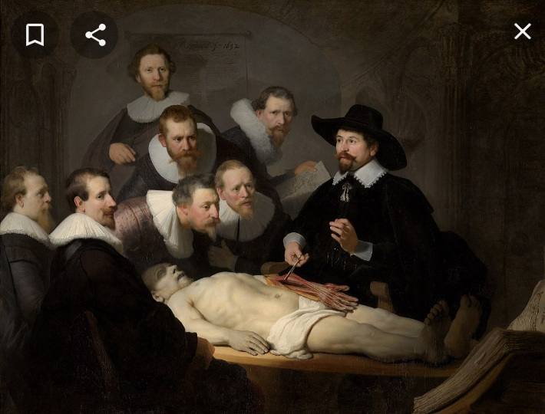
لوحة درس تشريح

Slide 4
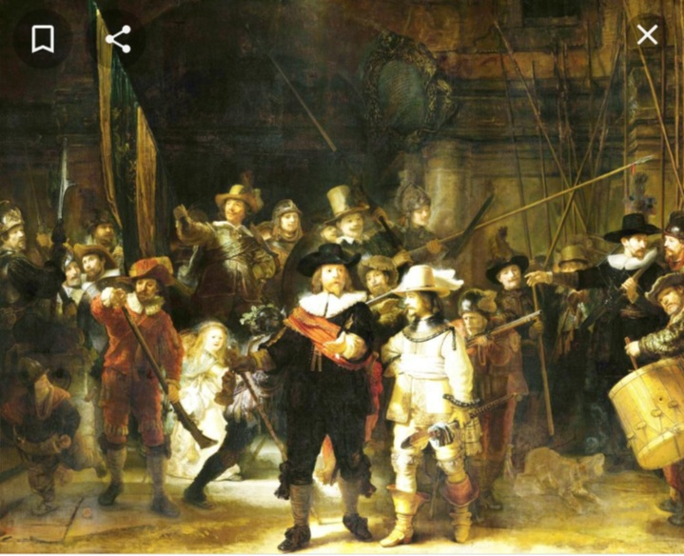
لوحة دورية الليل

